Slide 1
Производство магнитных материалов
«Русские магниты»

Slide 2
Магнитные учебные пособия
Учебные магнитные доски;
Наборы учебных магнитных карточек.

Slide 3
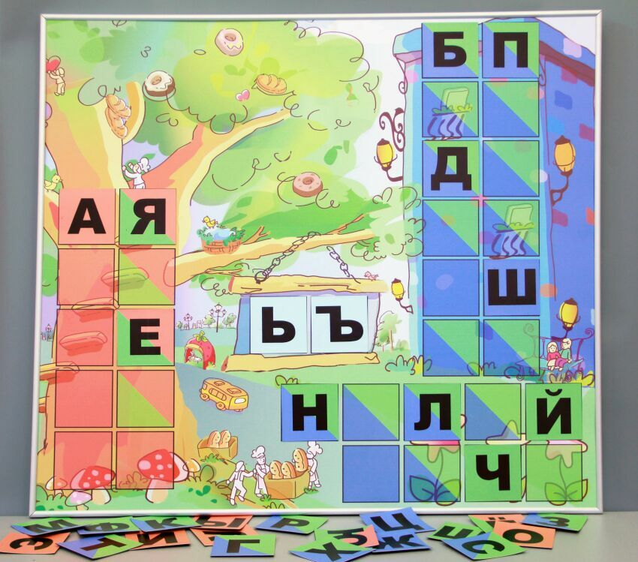
«Город букв»

Slide 4
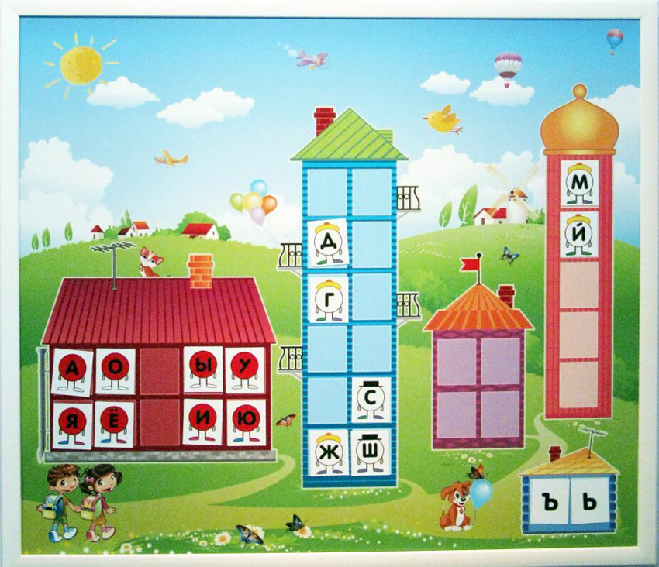
«ДОМИКИ»

Slide 5

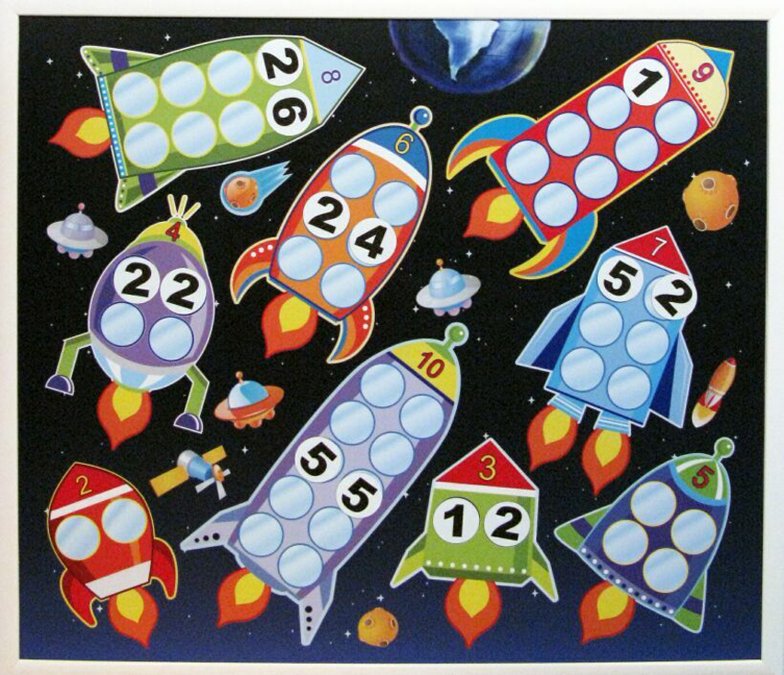
«ГОРОД ЦИФР»,«РАКЕТЫ»

Slide 6

МАГНИТНЫЕ ДОСКИ:
КЛЕТКА, ПРОПИСИ.

Slide 7
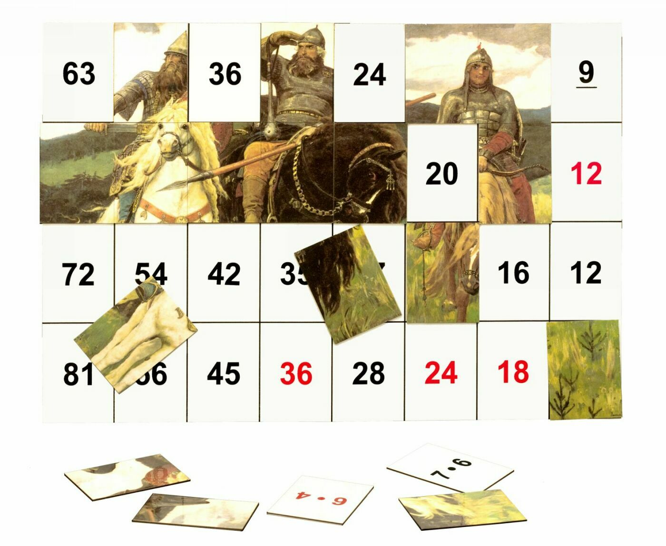
МАГНИТНАЯ ТАБЛИЦА
УМНОЖЕНИЯ
На магнитных карточках записано выражение,
на магнитном поле - ответ.
Задача ребенка правильно найти нужный ответ и
положить на него карточку.
Если все задание выполнено верно,
получается картинка.

Slide 8
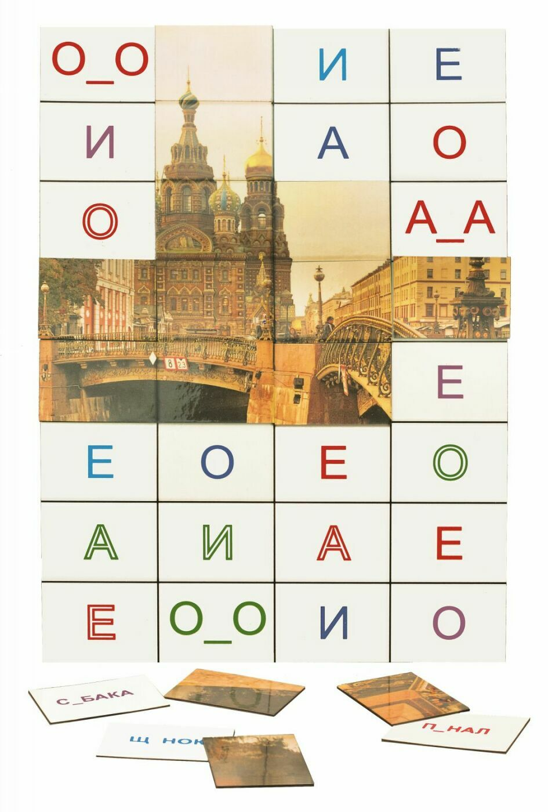
ПРАВОПИСАНИЕ
БЕЗУДАРНЫХ ГЛАСНЫХ
Аналогично таблице умножения.

Slide 9
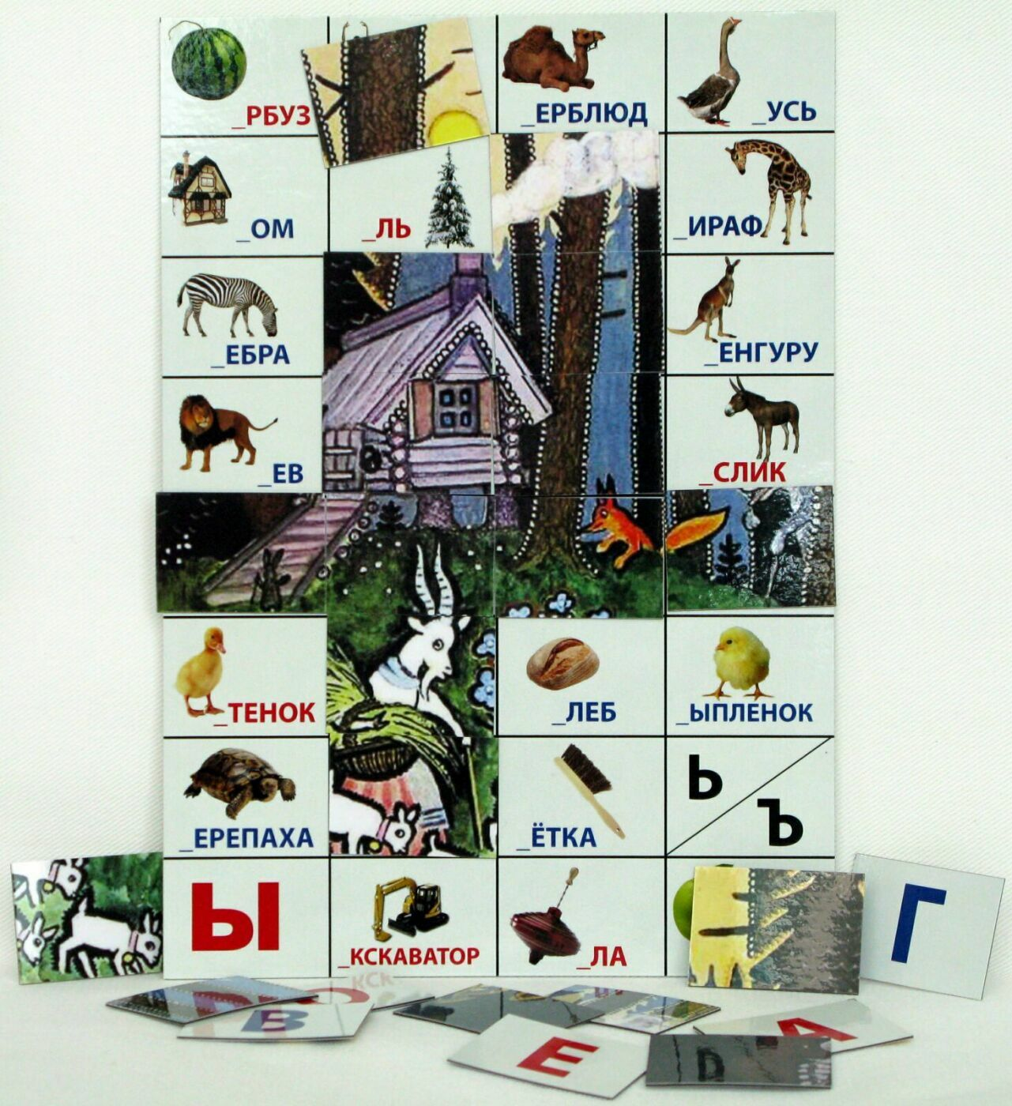
АЛФАВИТ - ПЕРЕВЕРТЫШ

Slide 10
Вы можете:
найти нас по адресу: Санкт-Петербург, ул. Швецова, д. 41
(предварительно договорившись о встрече)
услышать нас по телефону:
магнитные учебные пособия:+7(812)9109250
рекламные магниты и сувениры:
+7(921)7817501, +7(812)973-55-99
связаться с нами по электронной почте:
info@russianmagnets.com
ПОСМОТРЕТЬ НА САЙТЕ:
WWW. russianmagnets.com

